Slide 1
三角方程与分类讨论
高一 · 45分钟习题课
人教A版（具体章节未引用）
Notes:
课时预算：43分钟教学活动 + 2分钟机动；封面不另计时。
预期回应与判断依据：合成课例，不使用实际班级诊断。两题解集、端点与零因子分支另行数学核验。
追问：不在封面预讲结论。
分层支架：学生已学二倍角公式和单位圆是本次设计假设；用旧知检测确认。
板书：课题。
收束与转场：进入本节需要独立完成的任务。

Slide 2
这节课要解决什么
解含二倍角的三角方程。
解释变形依据，保留全部分支。
按区间筛选，并说明结果为什么完整。
求出几个解，是否就能说明没有漏解？
Notes:
时间：1分钟。
预期回应与判断依据：学生能区分“解成立”和“没有漏解”；本页不要求证明。
追问：你会用什么方法检查一个候选解？
分层支架：先问代入原式能检查什么；暂不直接给完整性答案。
板书：成立：代入；完整：待研究。
收束与转场：用旧知识检查进入本题的基础。

Slide 3
先检查已有知识
① 将 sin(2x) 写成含 sin x、cos x 的式子。
② 在 0≤x<2π 内，分别解 sin x=0、cos x=1/2。
独立写出结果，并在草稿上标出角的位置。
Notes:
时间：2分钟。
预期回应与判断依据：①2sin x cos x；②0、π；π/3、5π/3。基础检索而非新授。
追问：第四象限的角如何写在给定区间内？
分层支架：先提示单位圆横纵坐标；仍困难则标出π/3的对称位置。
板书：二倍角公式；单位圆角。
收束与转场：快速核对，为后续代数讨论准备。

Slide 4
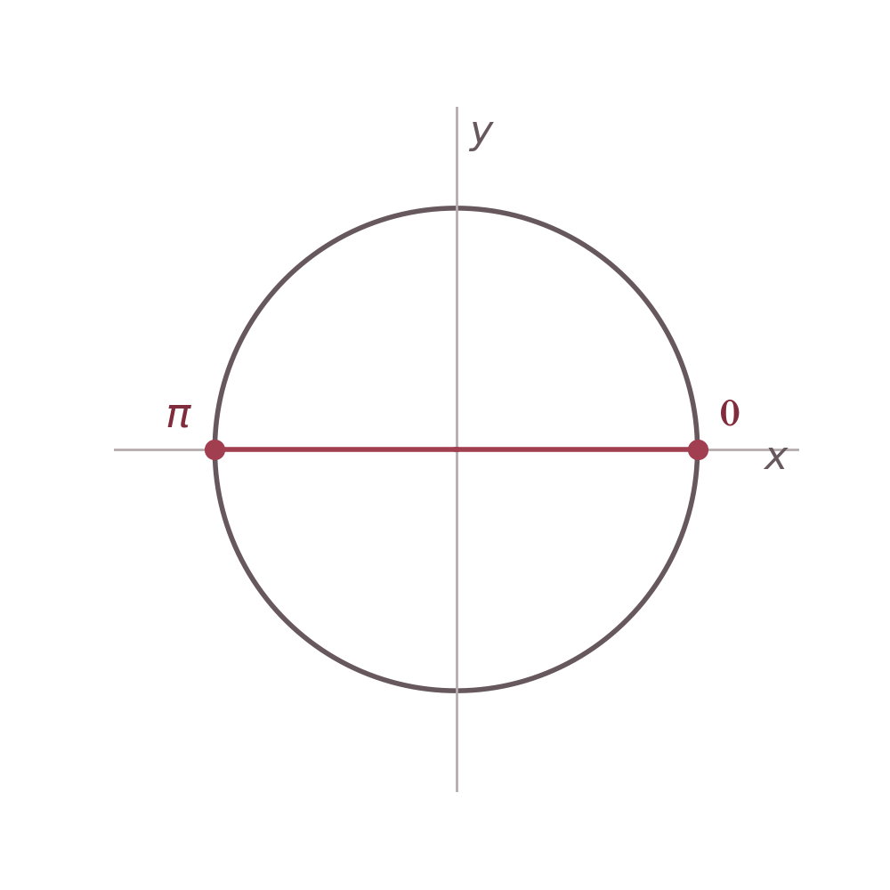
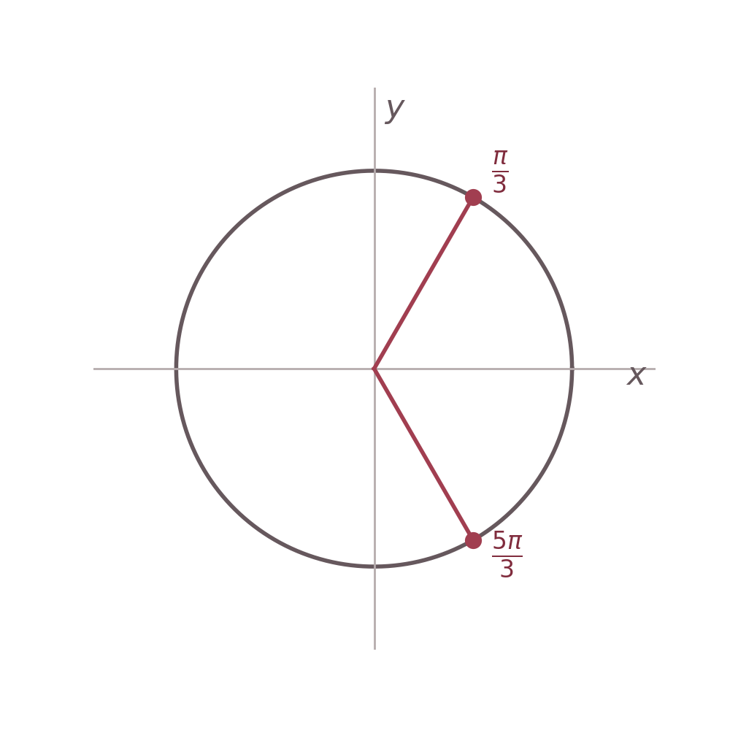
用单位圆核对
sin x=0：x=0、π。
cos x=1/2：x=π/3、5π/3。
Notes:
时间：1分钟。
预期回应与判断依据：纵坐标0对应横轴两端；横坐标1/2对应两点。
追问：2π为什么不列入？
分层支架：将0≤x<2π写在板书；指出2π与0终边相同但取值不同。
板书：0取到、2π不取。
收束与转场：进入带有具体错误步骤的问题。

Slide 5
判断这一步
原题：在 0≤x<2π 内解 sin(2x)=sin x。
合成解法：两边同除 sin x，得 2cos x=1。
所以 x=π/3 或 5π/3。
这一步需要什么条件？原题保证了吗？
Notes:
时间：2分钟。
预期回应与判断依据：同除要求sin x≠0，原题未保证。不能仅凭答案正确的两个值认定完整。
追问：能否找一个原式的解，使这个除法无法进行？
分层支架：先重读除式；再问sin x可能为0吗；最后提示x=0。
板书：除法成立条件：sin x≠0。
收束与转场：让学生用一个边界值检验风险。

Slide 6
用一个值检验
x=0 时，sin(2x)=sin x=0，满足原式。
同除 sin x 需要除以0，步骤无效。
x=π 也满足原式，但不在上述结果中。
错误来自公式，还是变形条件？
Notes:
时间：2分钟。
预期回应与判断依据：公式本身成立；省略了除式为零这一类。
追问：若坚持用除法，怎样补齐讨论？
分层支架：提示先讨论sin x=0，再讨论非零。
板书：sin x=0；sin x≠0。
收束与转场：比较分类除法与直接因式分解。

Slide 7
两条可行的路径
先分 sin x=0 与 sin x≠0。
非零时才能同除。
移项并提取公因式。
用乘积为零的性质分支。
哪条路径更便于保留全部情况？
Notes:
时间：3分钟。
预期回应与判断依据：两条均可行；因式分解不先排除零因子。
追问：乘积等于零，是“且”还是“或”？
分层支架：用数的例子0×3=0检验“两个因子都为0”的说法。
板书：ab=0 ↔ a=0或b=0（实数）。
收束与转场：选因式分解路径完成原题。

Slide 8
先把方程化为零积
原式：sin(2x)=sin x，0≤x<2π。
2sin x cos x−sin x=0。
sin x(2cos x−1)=0。
每一步为何等价？接下来要分别解什么？
Notes:
时间：2分钟。
预期回应与判断依据：公式恒等、移项、提取公因式均等价；得到两个零因子分支。
追问：提取sin x是否等于除以sin x？
分层支架：问等式展开能否还原，有无额外非零条件。
板书：保留原题区间；画出两因子。
收束与转场：学生独立完成分支求解。

Slide 9
把原题完整写下来
在 0≤x<2π 内解 sin(2x)=sin x。
已得 sin x(2cos x−1)=0。
独立写出两个分支、区间筛选与完整解集。
Notes:
时间：4分钟。
预期回应与判断依据：需要“或”连接、两分支结果、并集与区间检查，不只交四个数。
追问：若只能求出一支，另一因子为零时得到什么？
分层支架：一级：圈出两个因子；二级：写sin x=0或2cos x−1=0；三级：回到单位圆。
板书：只保留原题与零积式，暂不揭答案。
收束与转场：核对两个分支的数学意义。

Slide 10
第一支来自纵坐标
sin x=0。
单位圆上，点的纵坐标为0。
0≤x<2π 内：x=0 或 π。
Notes:
时间：2分钟。
预期回应与判断依据：学生能从单位圆指出两个点，并解释端点。
追问：是否还要写−π或2π？
分层支架：先指出区间，再让学生比较候选角的位置。
板书：分支一：{0，π}。
收束与转场：同样从横坐标解释另一支。

Slide 11
第二支来自横坐标
2cos x−1=0，即 cos x=1/2。
单位圆上，横坐标为1/2有两个点。
区间内：x=π/3 或 5π/3。
Notes:
时间：2分钟。
预期回应与判断依据：根据第一与第四象限得到两角，不能仅写主值π/3。
追问：为什么不是π/3和2π/3？
分层支架：比较两点横坐标正负，必要时回顾cos(π−α)=−cos α。
板书：分支二：{π/3，5π/3}。
收束与转场：合并并讨论检验和完整性。

Slide 12
合并之后还要检查
两分支取并集：{0，π/3，π，5π/3}。
四个值均在 0≤x<2π 内。
例如 x=π/3：sin(2π/3)=sin(π/3)=√3/2。
回代能证明解正确，怎样说明没有漏解？
Notes:
时间：2分钟。
预期回应与判断依据：区分有效性与穷尽性；所有变形等价且两个分支均解完。
追问：若只代入一个解，能证明其它解也正确吗？
分层支架：先让学生分别说回代检查的对象与等价变形覆盖的范围。
板书：原式 ↔ 零积式 ↔ 分支一或分支二。
收束与转场：用简短说理总结完整性。

Slide 13
完整性的依据
公式、移项与因式分解均为等价变形。
零积条件覆盖所有可能的分支。
每个分支在题设区间内都已解出。
成立看检验，完整看等价与分支。
Notes:
时间：2分钟。
预期回应与判断依据：学生能用三句话说明完整性，避免“代入成立所以无漏解”。
追问：如果非等价变形引入增根，要补哪一步？
分层支架：区分可能多解与可能少解，不扩展到超出课时的新知识。
板书：等价、分支、区间。
收束与转场：用基础练习检验是否能迁移步骤。

Slide 14
练习一：自己保留分支
在 0≤x<2π 内解 sin x cos x=sin x。
先写分支，再合并解集；说明重复值如何处理。
Notes:
时间：3分钟。
预期回应与判断依据：sin x(cos x−1)=0；sin x=0得0、π；cos x=1得0；并集{0、π}。
追问：两支一定得到互不相同的解吗？
分层支架：先提公因式；再提醒并集中的重复值只写一次。
板书：学生独立；保留零积式。
收束与转场：下一页针对重合分支反馈。

Slide 15
两支可以有共同的解
sin x(cos x−1)=0。
sin x=0：x=0、π。
cos x=1：x=0。
解集取并集：{0，π}。
为什么 x=0 不能写两次？
Notes:
时间：2分钟。
预期回应与判断依据：解集是集合，重复元素不重复计数；分支穷尽不要求互斥。
追问：“或”能否包含两条件同时成立的情形？
分层支架：用x=0同时满足sin x=0、cos x=1展示。
板书：分支可重合；解集取并集。
收束与转场：变式改变符号，看哪些结构保留。

Slide 16
练习二：符号改变
在 0≤x<2π 内解 sin(2x)=−sin x。
哪个分支保持不变？哪个分支改变？
Notes:
时间：3分钟。
预期回应与判断依据：sin x(2cos x+1)=0；sin x=0或cos x=−1/2；解集{0,2π/3,π,4π/3}。
追问：cos为负时角在哪两个象限？
分层支架：一级：先移项；二级：识别负横坐标；三级：从参考角π/3找第二、第三象限。
板书：保留原题与移项方向。
收束与转场：用解答页核对变与不变。

Slide 17
对照变与不变
原题：cos x=1/2。
得 π/3、5π/3。
变式：cos x=−1/2。
得 2π/3、4π/3。
两题的 sin x=0 分支相同。
Notes:
时间：2分钟。
预期回应与判断依据：变式解集{0,2π/3,π,4π/3}；差别在另一因子的常数符号。
追问：为什么sin x=0这一支没有变？
分层支架：回看共同公因式sin x，不只对照最终数字。
板书：零因子结构决定分支。
收束与转场：再考察条件变化带来的筛选差别。

Slide 18
练习三：区间改变
将原题的范围改为 0<x<π：解 sin(2x)=sin x。
方程结构变了吗？筛选结果如何改变？
Notes:
时间：2分钟。
预期回应与判断依据：代数分支不变，0、π均因开端点排除，5π/3超范围；解集{π/3}。
追问：能否先写原题结果，再按新区间筛选？
分层支架：在数轴上圈出(0,π)，逐个判断四个候选值。
板书：只改区间，分支结构不变。
收束与转场：退出检测换成cos因子，检查独立选择方法。

Slide 19
退出检测：独立完成
在 0≤x<2π 内解 2cos²x=cos x。
写出变形依据、分支及完整解集。
独立作答；不看前面例题，不提前给提示。
Notes:
时间：3分钟。
预期回应与判断依据：cos x(2cos x−1)=0；cos x=0或1/2；解集{π/3,π/2,3π/2,5π/3}。判据：零积式、两分支、区间、结果各1点。
追问：收卷后再问：如果同除cos x，会遗漏哪些解？
分层支架：独立检测阶段不给提示；提交后漏分支者补cos x=0，角错误者回到单位圆。
板书：检测先保留题目；答案在备注中。
收束与转场：按实际答题表现安排反馈，不能预写已掌握。

Slide 20
把方法带走
先用恒等式统一三角函数。
移项、因式分解，保留零因子的全部分支。
按区间筛选，合并并检验。
同除一个含未知数的式子前，先检查什么？
Notes:
时间：2分钟。
预期回应与判断依据：先判断除式能否为零；能为零则分类，不把非零当默认条件。
追问：今天哪道题说明分支可能重合？
分层支架：回指练习一；让学生用具体例子解释。
板书：统一形式 → 零积 → 分支 → 区间 → 检查。
收束与转场：说明课后巩固的具体题目和自查要求。

Slide 21
课后巩固与自查
必做：在 0≤x<2π 内解 sin(2x)=2sin x。
自查：写出两分支，说明是否出现重复解。
选做：把范围改为 −π≤x<π，重新筛选。
Notes:
时间：1分钟。
预期回应与判断依据：必做sin x(cos x−1)=0，解集{0,π}；选做{-π,0}。作业为合成原创题，不冒用教材页码。
追问：是否可以从sin x(cos x−1)=0直接看出分支可能重合？
分层支架：答案保留备注；次课按实际作业结果确定是否追加条件检查练习。
板书：作业要求保留分支过程，不只写答案。
收束与转场：结束；退出检测结果决定后续。

